Slide 1


الــتارـيخ
اليــــــوم
الفصـــل
الـحصـــة

Slide 2

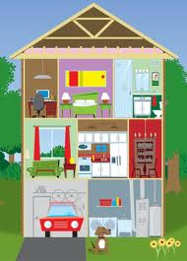

الوحدة الثانية
شؤون منزلية

Slide 3


Slide 4

الاستراتيجيات المستخدمة في الدرس
استراتيجية
الدقيقة الواحدة
استراتيجية العصف الذهني
استراتيجية قراءة الصور
استراتيجية
الحوار والنقاش
استراتيجية
ماذا لو
استراتيجية
اقرأ ، شارك ،ناقش

Slide 5
باستخدام استراتيجية قراءة الصورة
انظري للصورة التالية وحددي الخلل فيهاوعلى من تقع مسؤوليته؟

Slide 6
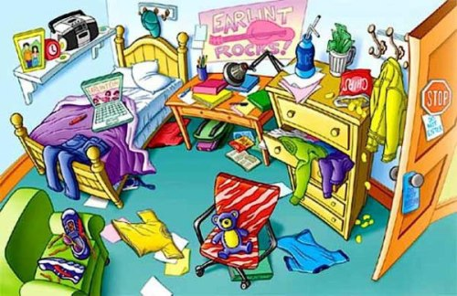

Slide 7

وحدة شؤون منزلية
0
باستخدام استراتيجية العصف الذهني ، ما مفهومك لإدارة المنزل؟

Slide 8


تعريف الإدارة المنزلية
إدارة شؤون الأسرة والاستفادة مما لديها من إمكانات لتحقيق أهدافها.

Slide 9
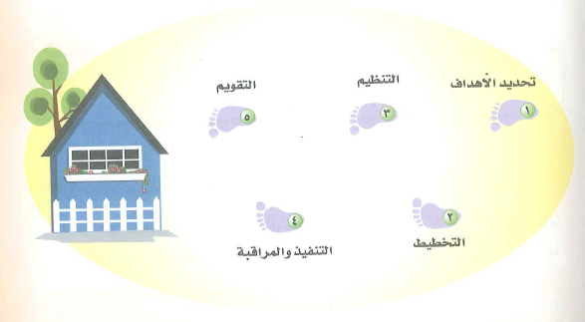
خطوات إدارة المنزل:

Slide 10
عرض فيديو يوضح الإدارة المنزلية

Slide 11
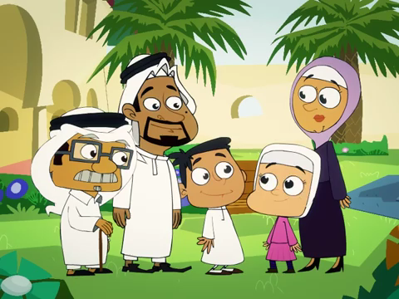

Slide 12
استراتيجية المناقشة النشطة
ناقشي ما شاهدتية في مقطع الفيديو مناقشة هادفة

Slide 13

إن تقويمك لأي عمل أثناء إنجازه يؤدي إلى إعادة عمله بطريقة أفضل من السابق.

Slide 14
روى مسلم رضي الله عنه في صحيحه، عن ابن عمر رضي الله عنهما عن النبي صلي الله عليه وسلم أنه قال: ((ألا كلكم راع، وكلكم مسئول عن رعيته، فالأمير الذي على الناس راع، وهو مسئول عن رعيته، والرجل راع على أهل بيته، وهو مسئول عنهم،
والمرأة راعية على بيت بعلها وولده، وهي مسئولة عنهم،
والعبد راع على مال سيده، وهو مسئول عنه، ألا فكلكم راع مسئول عن رعيته))
صدق رسول الله صلي الله عليه وسلم
صحيح مسلم

Slide 15

وعلى ذلك فإن على الأسرة مسؤوليات هامة تتلخص في التالي:

Slide 16
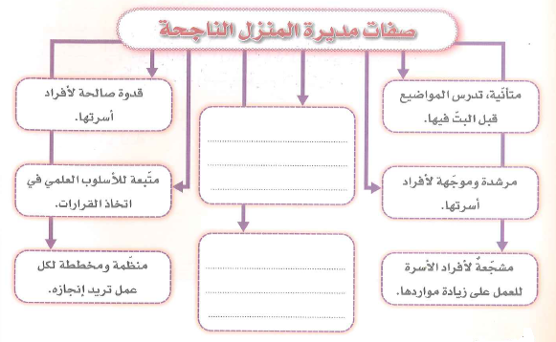
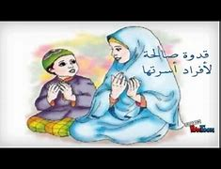
مقتصدة في مصروفاتها متبعة قوله تعالى
(إن المبذرين كانوا أخوان الشياطين )
تتصرف بواقعية ولا تجعل العاطفة تتحكم في تصرفاتها

Slide 17

تذكرى
إن تحليك بكل ما ذُكر من صفات يدل على اتصافك بأخلاق ربة المنزل المسلمة، التي تكون قدوة صالحة لأفراد أسرتها.

Slide 18

المسؤوليات الملقاة على عاتق الأسرة:
الأسرة هي الحضن الأول الذي يستقبل الطفل رضيعا فيتربي ثم يكتسب القيم والمبادئ وينمو ويتطور بدنياً وعقلياً ونفسياً،. ليصبح عضواً صالحاً فاعلاً في المجتمع، مصداقاً لقول الرسول صلي الله عليه وسلم: ( ما من مولود إلا ويولد على الفطرة، فأبواه يهودانه، أو يمجسانه، أو ينصرانه )البخاري ومسلم ).

Slide 19
وعلى ذلك فإن على الأسرة مسؤوليات هامة تتلخص في التالي:

Slide 20
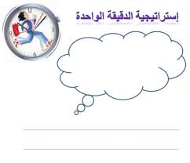

استنتجي مسؤولية واحدة من مسؤوليات الأسرة نحو أبنائها؟

Slide 21
المسؤوليات التي تقع على عاتق الأسرة
أداء الحقوق الواجبة في محيط الأسرة من زوج وأولاد وفق المنهج النبوي.
تهيئة أفراد الأسرة ليكونوا أعضاء واعين مبدعين يؤثرون بصورة فعالة في تقديم المجتمع.
تقدير موارد الأسرة واستثمارها لتحقيق الأهداف بأعلى كفاءة ممكنة.
تدريب أفراد الأسرة على ممارسة العمل اليدوي وتشجيعهم على ذلك.
تحقيق مطالب كل فرد من أفراد الأسرة وفق إمكانياتها المتاحة.
الاقتصاد في استخدام الموارد الأسرية.
تبسيط الأعمال المنزلية.
تهيئة المسكن ليكون مكانا أمناً يعيش فيه الأفراد بهدوء وسعادة.

Slide 22

مصادر دخل الأسرة
عمل الأم الأساسي
عمل الأب الأساسي
عمل الأبناء في العطل الصيفية
العمل الإضافي لأحد الوالدين
عمل الأبناء فترة من الوقت أثناء السنة الدراسية
محاولة استثمار مهارات وقدرات الأفراد إنتاج بعض الأعمال
استثمار ما لدى الأسرة من ممتلكات لإيجاد دخل إضافي لهم

Slide 23
1
من مسؤوليات الأسرة الاقتصاد في استخدام الموارد الأسرية، دوني أمثلة توضح ذلك.
في الكهرباء: إقفال المكيفات والمصابيح بعد الانتهاء منها.
وهناك أمثلة أخرى

Slide 24


الأعمال التي تساهم فيها الفتاة داخل المنزل
أعمال أساسية يجب عليها تأديتها
في رأيك ما هذه الأعمال ؟
................................................
المذاكرة وترتيب الغرفة

Slide 25
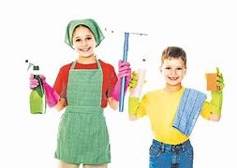
أعمال عليها المساهمة في تأديتها
هاتى أمثلة على بعض تلك الإعمال
ترتيب المنزل، ترتيب غرفة المعيشة

Slide 26
أعمال تفضل القيام بها
ما الأعمال التي تفضلين القيام بها داخل المنزل ؟
.........................................................................
ترتيب غرفة الجلوس

Slide 27
أعمال تعد من هواياتها
ما الهواية التي تمارسينها في المنزل ؟
.........................................................................
الرسم

Slide 28
أعمال تنجزها للمساهمة في رفع دخل الأسرة
هل لديك اقتراحات يمكن تنفيذها لرفع دخل الأسرة ؟
.........................................................................
توفير المصروف وعمل أساور وبيعها

Slide 29

إستراتيجية جدول التعلم

Slide 30
رابط تقويم درس الإدارة المنزلية
https://hulul.online/test/722/

Slide 31
2
كيف تكيفين نفسك مع قدرات أسرتك المادية ؟
1 – عدم الطلب كثيراً.
2 – توفير جزء من المصروف.
3 – عمل أعمال جانبية.

Slide 32
التقويم
عرفي مفهوم الإدارة المنزلية؟
حددي خطوات إدارة المنزل؟
وضحي صفات مديرة المنزل الناجحة؟
أذكري مصادر دخل الأسرة.
وضحي الأعمال التي تساهم بها الفتاة داخل الأسرة؟

Slide 33
نشاط ( أ )
خلال هذا الأسبوع قمت بإنجاز عدة أعمال، اذكريها، مع تصنيفها حسب ما درست.

Slide 34
نشاط ( ب )
حددي عملاً ستؤدينه، موضحة إتباعك لخطوات الإدارة التي تعلمتها.

Slide 35
الواجب
ص57
سؤالــــ1ـفقرة ( أ )و فقرة ( ب ) (1-2-3)
سؤالــ2ـــ.

